Slide 3
Ja, bij welk beroep eigenlijk niet?

Slide 4
Bekijk dit filmpje

Slide 5
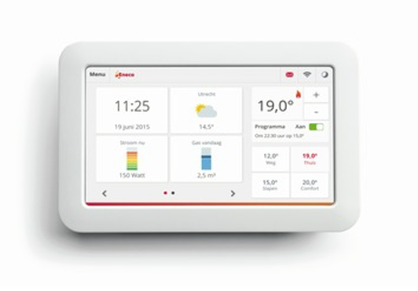
Gebruiken van jouw gegevens

Slide 6
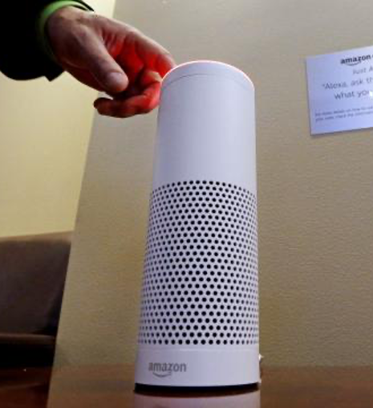
‘Stiekem’ opnemen

Slide 7
Aan de slag!

Slide 8
Afsluiting

